Slide 1

Desarrollo Fullstack

Slide 2
Les damos la bienvenida
Vamos a comenzar a grabar la clase

Slide 3
Clase 21
Clase 22
Clase 23
Base de Datos
DML (SELECT, INSERT, UPDATE, DELETE)
Manipulando datos de nuestra base
Relaciones + JOINS
Introducción a Backend
Relación Cliente/Servidor
Protocolo HTTP
Status Codes
Patrones de Arquitectura
¿Qué son?
Tipos de patrones
MVC
REST

Slide 4
Antes de arrancar, un repaso.

Slide 5

Frontend 🎨
Es todo lo que pasa del lado del cliente (en el navegador).
Está compuesto por archivos estáticos en los lenguajes que el navegador puede interpretar. Estos lenguajes son HTML para la estructura de información, CSS para los estilos y JavaScript para la interacción dentro nuestro sitio web.
El desarrollador de front-end se encarga de implementar todo lo relacionado con la parte visible, lo que “toca" el usuario cuando navega por la web.

Slide 6
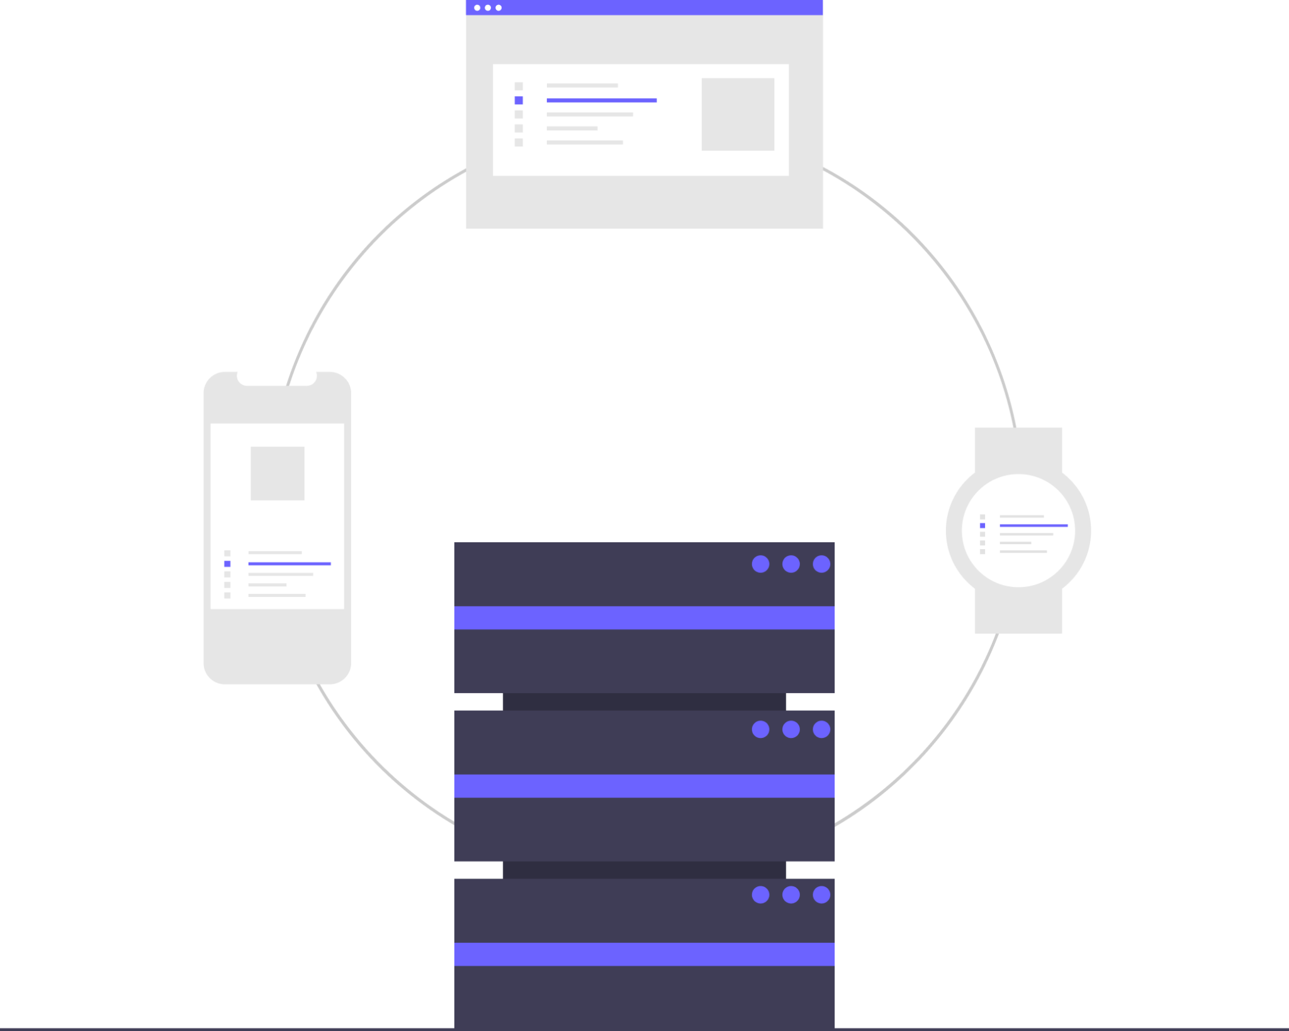
BACKEND
Introducción

Slide 7




Backend ⚙️
Es todo lo que pasa del lado del servidor.
El backend es la parte del desarrollo web que se encarga de que toda la lógica de una página web funcione. Se trata del conjunto de acciones que pasan en una web pero que no vemos como, por ejemplo, la consulta de datos a una BBDD y posterior envío al cliente.
Algunas de las funciones que se gestionan en la parte del back-end son:
El desarrollo de funciones que simplifiquen el proceso de desarrollo.
Acciones de lógica.
Conexión con bases de datos.
Uso de librerías del servidor web (por ejemplo para implementar temas de caché o para comprimir las imágenes de la web).

Slide 8
Pero… ¿cómo se comunican?

Slide 9

Flujo Cliente/Servidor
Es una relación en la cual un programa (el cliente) solicita un servicio o recurso de otro programa (el servidor). Este esquema refleja el flujo de información entre uno o varios dispositivos con un servidor web.

Slide 10
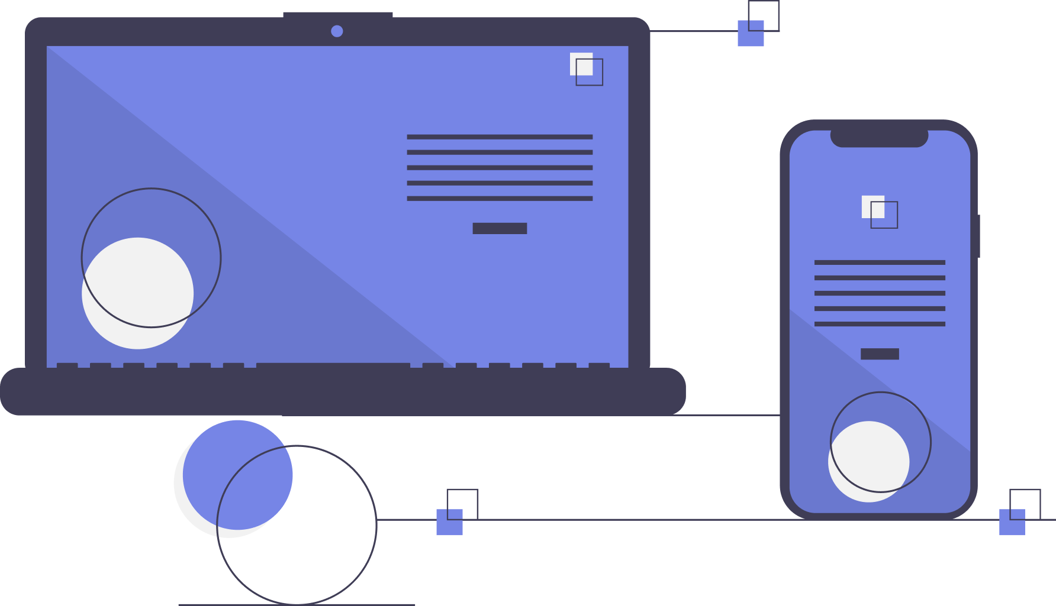
Cliente
Envía una petición al servidor y se queda esperando por una respuesta.
Una vez que son servidas sus solicitudes, termina el trabajo.
Un cliente accede a un servidor y recupera servicios especiales o datos de él.
Es tarea del cliente estandarizar las solicitudes, transmitirlas al servidor y procesar los datos obtenidos para que puedan visualizarse en un dispositivo de salida como una pantalla.

Slide 11
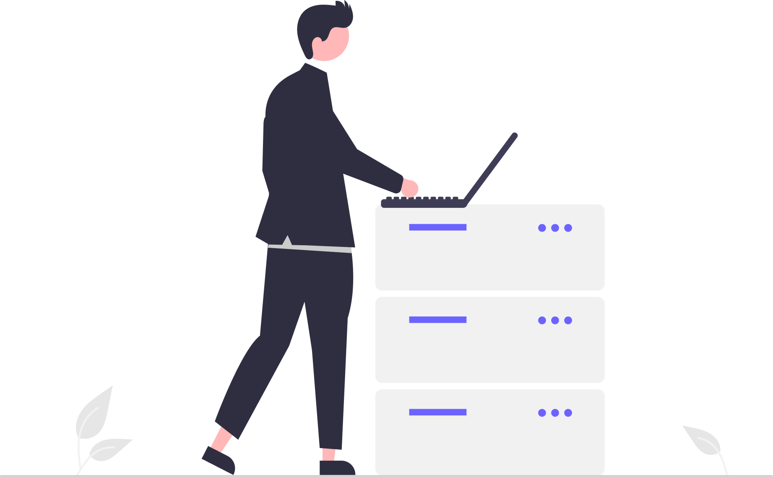
Servidor
Es un programa que ofrece un servicio que se puede obtener en una red.
Acepta la petición desde la red, realiza el servicio y devuelve el resultado al solicitante.
El servidor comienza su ejecución antes de comenzar la interacción con el cliente.
Su tiempo de vida o de interacción es “interminable”, una vez comienza a correr, se queda esperando las solicitudes que pudieran llegar desde los diversos clientes.

Slide 12
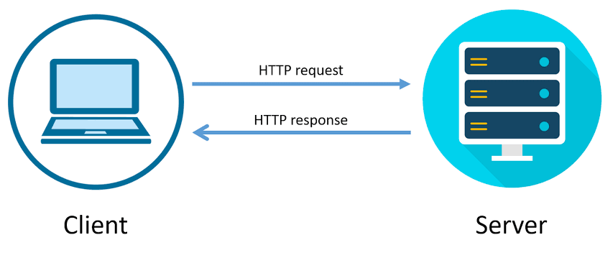
Request/Response
REQUEST
Son las solicitudes o peticiones que hacemos a través del navegador (el cliente) a un servidor.
RESPONSE
El servidor recibe nuestra solicitud, la procesa y envía como resultado una respuesta al cliente (navegador).

Slide 13
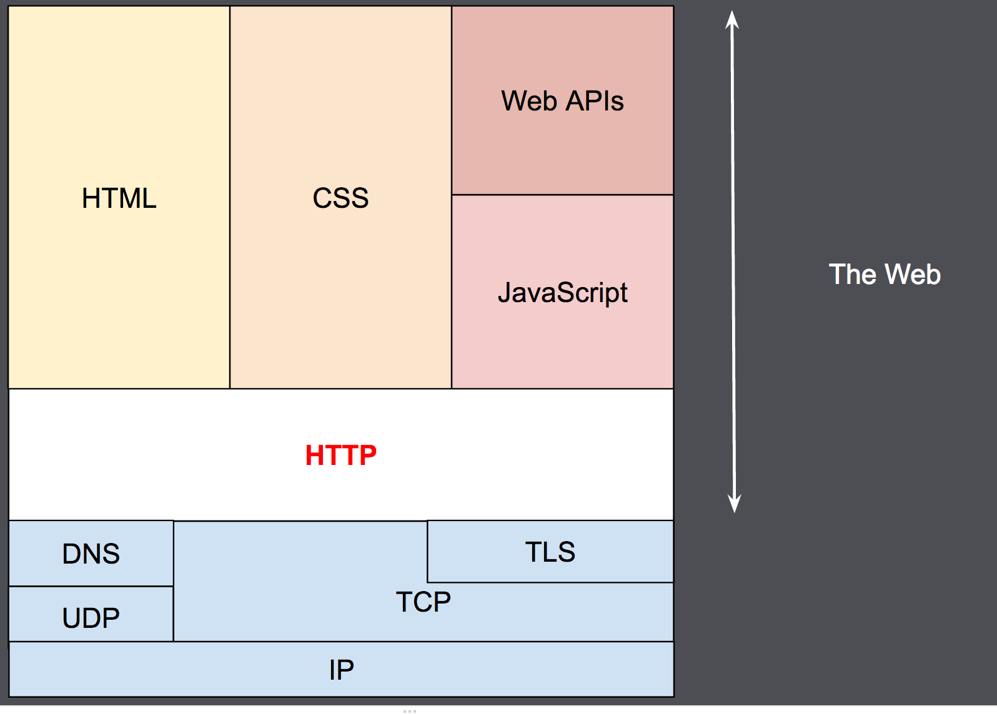
Protocolo HTTP
HTTP o Hyper Text Transfer Protocol es el nombre de un protocolo que nos permite realizar una petición de datos y recursos, como pueden ser documentos HTML.
Es la base de cualquier intercambio de datos en la web para la comunicación de un cliente con un servidor.

Slide 14
Manejo de información
HTTP es un protocolo sin estado, por lo que no guarda ninguna información sobre conexiones anteriores.
El desarrollo de aplicaciones web necesita frecuentemente mantener estado, por ejemplo, para el uso de "CARRITOS de compra" en páginas de comercio electrónico. Para esto se usan las cookies, que es información que un servidor puede almacenar en el sistema cliente.

Slide 15
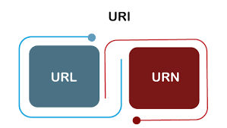
IDENTIFICACIÓN DE RECURSOS WEB
El objetivo de una solicitud HTTP se denomina "recurso", (es decir: datos) y dicho recurso, no posee un tipo definido por defecto; puede ser un documento, o una foto, o cualquier otra posibilidad.
Cada recurso es identificado por un Identificador Uniforme de Recursos (URI) y es utilizado a través de HTTP, para la identificación del tipo de recurso.
Una URI (identificador de recursos uniformes) es un bloque de texto que se escribe en la barra de direcciones de un navegador web y está compuesto por dos partes: la URL y la URN.

Slide 16
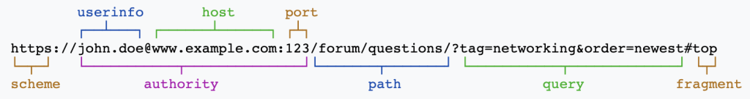
URI: URL + URN
Un URI consta de un máximo de cinco partes, de las cuales solo dos son obligatorias:
scheme (esquema): proporciona información sobre el protocolo utilizado.
authority (autoridad): identifica el dominio.
path (ruta): muestra la ruta exacta al recurso.
query (consulta): representa la acción de consulta.
fragment (fragmento): designa una parte del recurso principal.
URL
Uniform resource locator se utiliza para indicar dónde se encuentra un recurso. Por lo tanto, también sirve para acceder a algunas páginas web por Internet.
URN
Uniform resource name es independiente de la ubicación y designa un recurso de forma permanente.

Slide 17
FASES HTTP
En los protocolos basados en el modelo cliente-servidor, como es el caso del HTTP, una sesión consta de tres fases:
El cliente establece una conexión TCP.
El cliente manda su petición, y espera por la respuesta.
El servidor procesa la petición, y responde con un código de estado y los datos correspondientes.

Slide 18
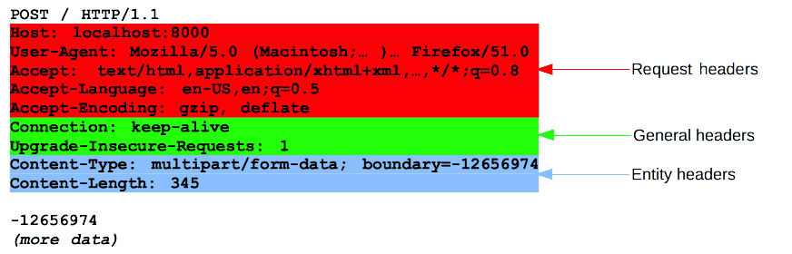
HTTP HEADERS
Las cabeceras (en inglés headers) HTTP permiten al cliente y al servidor enviar información adicional junto a una petición o respuesta.
Headers generales, (General headers), como Via (en-US), afectan al mensaje como una unidad completa.
Headers de petición, (Request headers), como User-Agent, Accept-Type, modifican la petición especificando con mayor detalle ( como: Accept-Language (en-US), o dándole un contexto, como: Referer, o restringiéndola condicionalmente, como: If-None.
Headers de entidad, (Entity headers'), cómo Content-Length las cuales se aplican al cuerpo de la petición. Por supuesto, esta cabecera no necesita ser transmitida si el mensaje no tiene cuerpo ('body' en inglés).

Slide 19
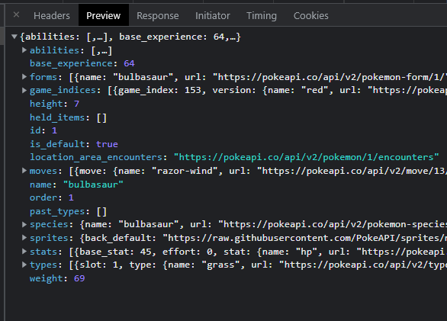
HTTP BODY
La última parte del mensaje de respuesta es el body.
No siempre se envía o se recibe uno y se utiliza para enviar información desde un cliente (navegador) o para recibirla desde el servidor.
Para ello se utiliza el METHOD HTTP conocido como POST que manipula la información en el cuerpo del mensaje a diferencia del método GET que lo hace directamente en la URL a través de los query params.

Slide 20
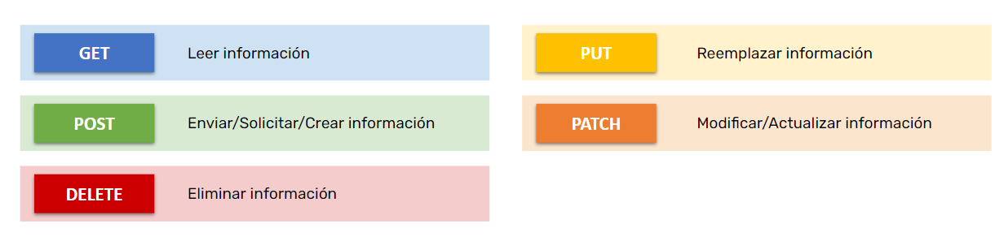
HTTP METHODS
HTTP define un conjunto de métodos de petición para indicar la acción que se desea realizar para un recurso determinado. Estos métodos son utilizados principalmente en la creación de servicios REST.

Slide 21
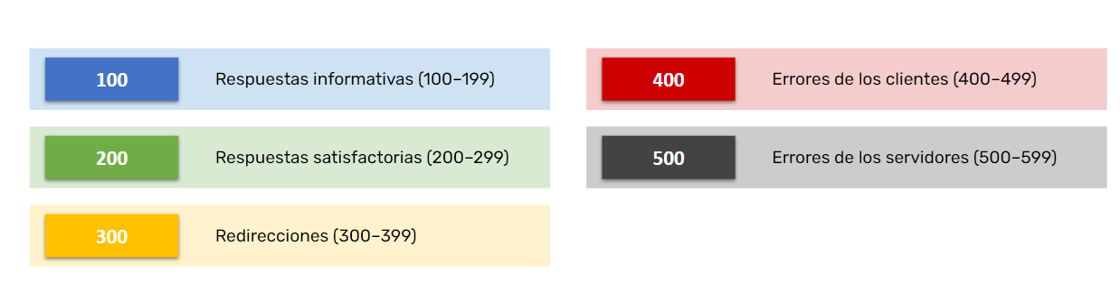
HTTP STATUS CODES
Los códigos de estado de respuesta HTTP indican si se ha completado satisfactoriamente una solicitud HTTP específica. Las respuestas se agrupan en cinco clases:

Slide 22
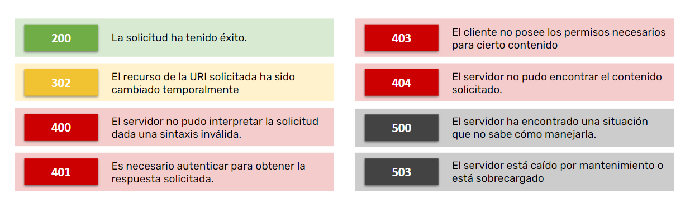
HTTP STATUS CODES
Status Code HTTP más comunes:

Slide 23
No te olvides de dar el presente

Slide 24
Recordá:
Revisar la Cartelera de Novedades.
Hacer tus consultas en el Foro.
Todo en el Aula Virtual.

Slide 25
Gracias

